Slide 1
N
E
W
D
A
Y
周报
屈原斌
20200423

Slide 2

0
上周所做的工作
1.复现师姐的Demo；
2.看论文（师姐的论文）；

Slide 3
1
Demo
主要包括：
Metaphor Interpretation；
Metaphor Generation；
Simile Extraction；
三部分 Demo，明喻提取的Demo还没有实现；
链接: 172.19.203.47:8088；

Slide 4
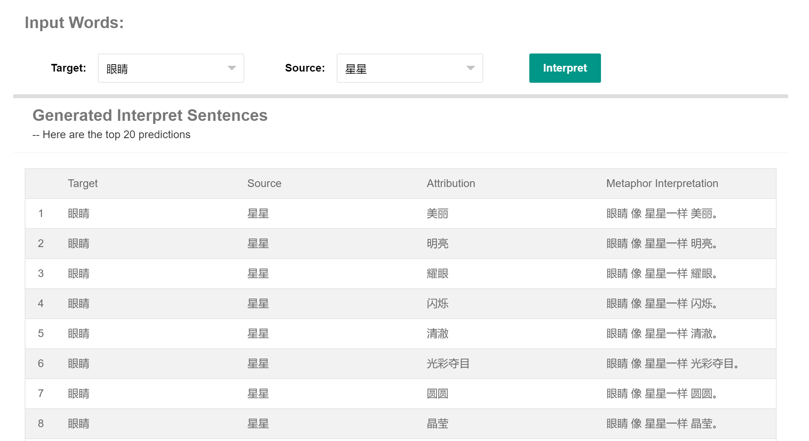
1
Demo

Slide 5
1
Demo

Slide 6
2
本周要做的事
1.完成明喻提取Demo；
2.看一下几个任务的实现代码；
3.看论文；

Slide 7
T
H
A
N
K
S
周报
屈原斌
20200423

